Slide 1
Bijlagen dd 7 maart Agenda Concept verslag van de OR van 11 oktober 2025 Branchenorm Alleen op een Molen Branchenorm Werken op Hoogte voor Molenaars Bestuursvoorstellen opleiding Bezwaar procedure toelatingsexamen Bezwaarprocedure grafische weergave, online verder uit te vergroten Reglement toelatingsexamens Jaarcijfers 2025 & Begroting 2026 Organogram en Informatie Vakopleidingen Verdeelsleutel Eenmalige Afdelingsbijdrage

Slide 2

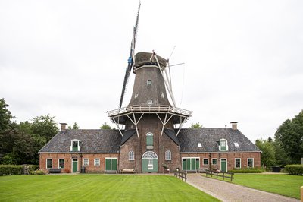
Opleidingsraad 7 maart 2026
Welkom
WIFI – Eduroam
Gebruiker: cuxso@edu.nl
Wachtwoord: lpqtz
Kies WIFI Eduroam -> connect (Event. Vergeten)

Slide 3
Opening en welkom
Welkom in Domstad
Wie zit er in de zaal
WIFI
Gebruiker: cuxso@edu.nl
Wachtwoord: lpqtz
Kies WIFI Eduroam -> connect (Event. Vergeten)
Notes:
Vandaag ook paar nieuwe gezicht: Sander !
Afmeldingen, waaronder Saskia & Peet

Slide 4
Agenda
1. Opening en welkom
2. Notulen vorige vergadering dd. 12 oktober 2025
3. Afdelingszaken
4. Opleidingszaken
5. Verenigingszaken
Lunch
6. De 2 tot 5 – minuten van
Drenthe - Jeugd
Noord Brabant - ?
Overijsel – Aftekenen uren
7. Veiligheid
Werken op hoogte
Alleen op de molen
8. Examenzaken
Stand van Zaken
Watermolen examens
9. Bestuursmededelingen
10. Rondvraag
11. Sluiting om 15u

Slide 5
Notulen vorige vergadering 12 oktober 2025
Aanvullingen per pagina [1, 2 enz]
Actiepunten – CvO & Maalboekje zijn allemaal terug op de agenda;

Slide 6
3. Afdelingszaken

Slide 7
3. Afdelingszaken – 2FA en toegang voor besturen (O)
Door: AC -> Eelco
Iedereen naar een extra inlog. Bedoelt voor extra veiligheid
Rechten opgeruimd. Wordt periodiek een controle
Vraag: Nu rechten tot alle leden? Is dat wenselijk of is alleen regio voldoende? Mening? Stemming?

Slide 8
4. Opleidingszaken
a. Commissie verbetering opleidingen (CVO)
- Analyse
- Spinnen
- Regionale invulling (voorstel 1)
- Materiaal driefasen-structuur
- Instructeursbegeleiding
b. Deelcertificaat verlengen (voorstel 2)
c. Digitaal maalboekje

Slide 9
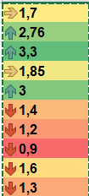
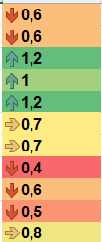
Cijfers: Bezetting op de molen
Afdeling | Molens | Totaal molenaars | Gemiddeld aantal molenaars per molen | Totaal MIO’S | Gemiddeld aantal MIO’s per molen
Groningen | 88 | 150 (1) | 1,7 | 52 | 0,6
Drenthe | 38 | 105 (1) | 2,76 | 23 | 0,6
Overijssel | 66 | 220 (36) | 3,3 | 80 | 1,2
Gelderland | 169 | 313 (30) | 1,85 | 166 | 1
Utrecht & het Gooi | 39 | 118 (1) | 3 | 45 | 1,2
Noord-Holland | 154 | 215 (0) | 1,4 | 106 | 0,7
Zuid-Holland | 227 | 280 (3) | 1,2 | 151 | 0,7
Zeeland | 77 | 68 (0) | 0,9 | 29 | 0,4
Noord-Brabant | 133 | 214 (13) | 1,6 | 83 | 0,6
Limburg | 94 | 123 (31) | 1,3 | 51 | 0,5
 |  | 1854 (116) | 1,9 |  | 0,8
Friesland | 130 | 48 (0) | 0,35 | 7 | 0,05
Notes:
Bij het papieren maalboekje ziet het bestuur pas hoeveel lesuren een Mio heeft, als deze het maalboekje opstuurt bij het aanmelden voor het examen.
Er is behoefte om inzage te hebben hoeveel Mio’s aktief met de opleiding bezig zijn en hoeveel uren lesgegeven wordt.

Slide 10
4. Opleidingszaken – a) Commissie verbetering opleidingen (CVO)
Door: CVO/Bestuur
Commissie verbetering opleidingen (CVO) voortgang op OR van okt over:
- Analyse (thema 1)
- Spinnen (thema 2)
- Regionale invulling (thema 3) - (voorstel 1)
- Materiaal driefasen-structuur (thema 4)
- Instructeursbegeleiding (thema 5)

Slide 11
4. Opleidingszaken – Analyse (O)
Door: MB - Thema 1 van OR oktober
Doel: Hoe zijn de (doorstroomcijfers)?
Status: Plan
kwantitatief analyseren (1) mate en (2) moment van uitval;
kwalitatief (1) redenen voor afhaken en/of (2) Waardoor stagneren
Vraag is deze uitwerking gewenst?

Slide 12
4. Opleidingszaken – Spinnen (I)
Door: NvdB Thema 2 van OR oktober
Demo door Nico

Slide 13
4. Opleidingszaken – Regionale invulling
Door: KK Thema 3 van OR oktober
Bijlage: Voorstel 1
GvM, DHM en ExCie zien belang in differentiatie van de theorie
Gebaseerd op Dit moet je weten / Dit is goed om te weten (Need to know/Nice to know)
Dit geeft ruimte om per regio / of kandidaat een keuze.
Hoe ervaart OR deze richting?
Hoe en op welke manier kunnen we vraagstukken daarin oplossen

Slide 14
De opleiding bestaat uit een verplicht deel en een keuzedeel
Verplicht: ‘de basis’
Alles wat nodig is om een onbelaste molen veilig en deskundig te kunnen bedienen.
De bovenkruier, de kruiwerken van bovenkruiers.
Het Oud-Hollands-wieksysteem.
Keuze:
Een 2e molentype, twee molenfuncties
Eén wiekverbetering aan hekwerkzijde en één aan windbordzijde + remkleppen/regelborden
Kruiwerk van het 2e gekozen molentype

Slide 15
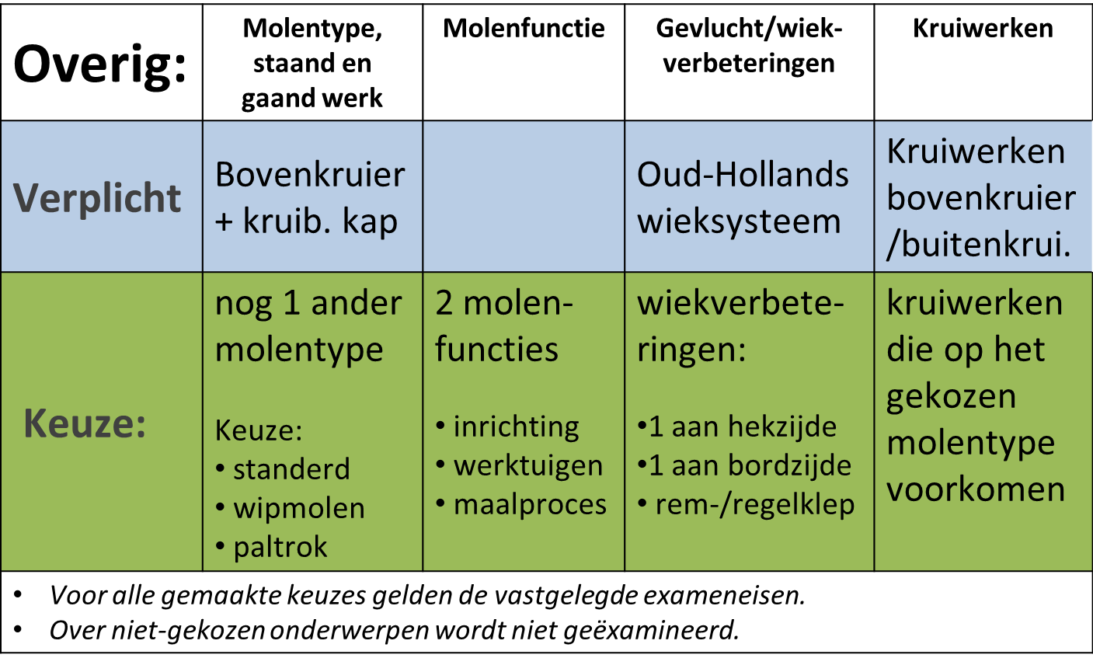
Basis: (verplicht) Alle praktische en theoretische lesstof, zoals die momenteel onder de exameneisen valt minus de niet-gekozen onderwerpen

Slide 16
Wie maakt de keuzes? Twee opties:
Optie A. Het afdelingsbestuur? - eenheid binnen de afdeling t.a.v. opleiding - duidelijkheid bij examineren - maakt regionale voorkeuren mogelijk - houdt geen rekening met wensen v.d. leerling
Optie B. De molenaar-in-opleiding? - verschillende interesses - wensen t.a.v. toekomstige molen(s) - vergroot de relevantie - keuzemogelijkheid is gangbaar bij opleidingen

Slide 17
Basis en Verplicht Keuze model
Basis: Alles wat nodig is om een onbelaste molen veilig en deskundig te kunnen bedienen.
Verplicht Keuze deel
Hoe ervaart OR deze richting?
Is er voorkeur voor a of b?
Hoe en op welke manier kunnen we vraagstukken daarin oplossen

Slide 18
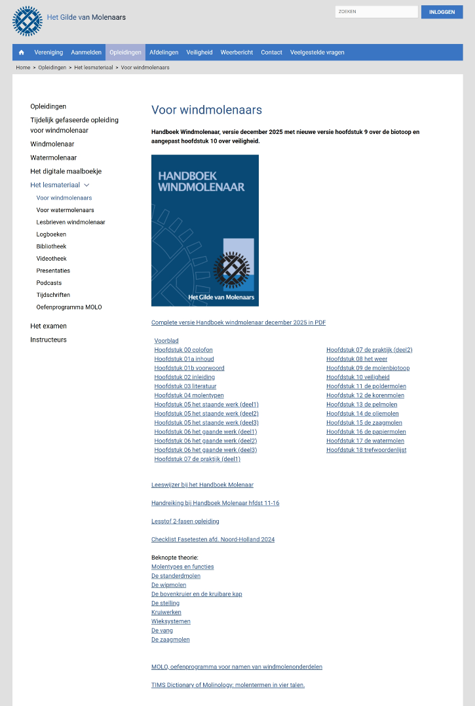
4. Opleidingszaken – Materiaal driefasen-structuur (I)
Door: SBL – Thema 4 van OR oktober
Status van actiepunt:
Uitwerking ter inspiratie
Site: Lesmateriaal -> Windmolenaars
Voor windmolenaars - Gilde van Molenaars

Slide 19
4. Opleidingszaken – Instructeursbegeleiding (I)
Door: MD Thema 5 van OR oktober
Status van actiepunt:
Inventarisatie behoefte van instructeurs
Terugblik op uitkomsten enquête levert inzicht: Wat verwacht MIO van opleiding
Didactische los halen van CvO traject.

Slide 20
4. Opleidingszaken – b. Deelcertificaat verlengen (B)
Door: KK
Bijlage: Voorstel 2
Doel Deelcertificaat was overbruggin van CvO traject
Traject loopt uit. Verlengen tot afronding traject

Slide 21
Digitale Maalboekje (bijlage toegevoegd)
Vanaf 2026 verplicht voor het registeren van alle uren die MIO's maken
Bevindingen
Cijfers
en waar lopen we nog tegenaan?
Welke toepassingen wensen we in de toekomst?
Notes:
In eerste instantie gekeken naar wat er op de bestaande formulieren wordt ingevuld.
Het digitale maalboekje moet minimaal hetzelfde bieden

Slide 22
Cijfers: Bezetting op de molen
Afdeling | Molens | Totaal molenaars | Gemiddeld aantal molenaars per molen | Totaal MIO’S | Gemiddeld aantal MIO’s per molen
Groningen | 88 | 150 (1) | 1,7 | 52 | 0,6
Drenthe | 38 | 105 (1) | 2,76 | 23 | 0,6
Overijssel | 66 | 220 (36) | 3,3 | 80 | 1,2
Gelderland | 169 | 313 (30) | 1,85 | 166 | 1
Utrecht & het Gooi | 39 | 118 (1) | 3 | 45 | 1,2
Noord-Holland | 154 | 215 (0) | 1,4 | 106 | 0,7
Zuid-Holland | 227 | 280 (3) | 1,2 | 151 | 0,7
Zeeland | 77 | 68 (0) | 0,9 | 29 | 0,4
Noord-Brabant | 133 | 214 (13) | 1,6 | 83 | 0,6
Limburg | 94 | 123 (31) | 1,3 | 51 | 0,5
 |  | 1854 (116) | 1,9 |  | 0,8
Friesland | 130 | 48 (0) | 0,35 | 7 | 0,05
Notes:
Bij het papieren maalboekje ziet het bestuur pas hoeveel lesuren een Mio heeft, als deze het maalboekje opstuurt bij het aanmelden voor het examen.
Er is behoefte om inzage te hebben hoeveel Mio’s aktief met de opleiding bezig zijn en hoeveel uren lesgegeven wordt.

Slide 23
Bevindingen
Reactie MIO's en Instructeurs:
Handig in gebruik!
Goede ervaringen
Meerwaarde Opleiding:
Documentatie/foto‘s toevoegen/ Meer ruimte dan op papier
Ook feedback van instructeur gaat digitaal.
Meerwaarde Gilde:
We kunnen nu echt het aantal gemaakte lesuren gaan monitoren.
Alles van alle MIO‘s staat op een plek
Papieren versie wordt langzaam uitgefasseerd.
Notes:
In eerste instantie gekeken naar wat er op de bestaande formulieren wordt ingevuld.
Het digitale maalboekje moet minimaal hetzelfde bieden

Slide 24
Gebruik Maalboekje 2025 – MIO‘s
Afdeling | Aantal Wind MIO’s | Aantal Water MIO’s | Totaal MIO’S | MIO’s gebruik Digitaal Maalboekje | percentage DM gebruik
Groningen | 52 |  | 52 | 18 | 34,6%
Friesland | 7 |  | 7 | 4 | 57%
Drenthe | 21 | 2 | 23 | 12 | 52%
Overijssel | 62 | 18 | 80 | 43 | 53,8%
Gelderland | 150 | 16 | 166 | 72 | 43,4%
Utrecht & het Gooi | 45 |  | 45 | 25 | 55,6%
Noord-Holland | 105 | 1 | 106 | 44 | 41,5%
Zuid-Holland | 149 | 2 | 151 | 69 | 45,7%
Zeeland | 29 |  | 29 | 9 | 31%
Noord-Brabant | 75 | 8 | 83 | 52 | 62,6%
Limburg | 35 | 16 | 51 | 30 | 58,8%
Notes:
Bij het papieren maalboekje ziet het bestuur pas hoeveel lesuren een Mio heeft, als deze het maalboekje opstuurt bij het aanmelden voor het examen.
Er is behoefte om inzage te hebben hoeveel Mio’s aktief met de opleiding bezig zijn en hoeveel uren lesgegeven wordt.

Slide 25
Gebruik Maalboekje 2025 – Instr. & Uren
Afdeling | Digitaal Maalboekje gebruik | Instructeurs die DM aftekenen | Uren | Gemiddeld aantal uren per MIO
Groningen | 18 | 21 | 877 | 48,7
Friesland | 4 | 8 | 15 | 3,8
Drenthe | 12 | 21 | 139 | 11,6
Overijssel | 43 | 62 | 3527 | 82
Gelderland | 72 | 111 | 2639 | 36,7
Utrecht & het Gooi | 25 | 45 | 852 | 34
Noord-Holland | 44 | 51 | 1497 | 34
Zuid-Holland | 69 | 91 | 4605 | 66,7
Zeeland | 9 | 19 | 461 | 51
Noord-Brabant | 52 | 70 | 2372 | 45,6
Limburg | 30 | 39 | 1557 | 52
Notes:
Bij het papieren maalboekje ziet het bestuur pas hoeveel lesuren een Mio heeft, als deze het maalboekje opstuurt bij het aanmelden voor het examen.
Er is behoefte om inzage te hebben hoeveel Mio’s aktief met de opleiding bezig zijn en hoeveel uren lesgegeven wordt.

Slide 26
Waar lopen we tegen aan?
Instructeurs, stage molenaars weten hun lidnummer niet – zal verdwijnen
Uren vergeten door niet registeren van de MIO of door het vergeten goed te keuren van de instructeur. Oplossing is onderweg: Herinnerings mailtje
Maken van App onderzocht. Niet haalbaar zonder hoge kosten.
Notes:
In eerste instantie gekeken naar wat er op de bestaande formulieren wordt ingevuld.
Het digitale maalboekje moet minimaal hetzelfde bieden

Slide 27
Welke toepassingen toekomst?
Uren registratie per afdeling
Uren registratie per jaar voor alle MIO's samen ter rapportage aan het RCE
Andere wensen? Wensen voor nieuwe functie -> mailen naar communicatie@gildevanmolenaars.nl
Er is plek in de Digitale Cie.
Notes:
In eerste instantie gekeken naar wat er op de bestaande formulieren wordt ingevuld.
Het digitale maalboekje moet minimaal hetzelfde bieden

Slide 28
4. Opleidingszaken Digitaal Maalboekje (O)
Door: Namens Digitale cie en Peet:
Huidige gebruik gaat goed.
Er zijn vragen over werking die te maken hebben met nog wennen. Meestal werkt het wel
Lid nr niet vergeten of niet bekend.
Grootste drempel – aftekenen vaak niet direct op de dag

Slide 29
5. Verenigingszaken
a) Ambachten, specialisaties
b) Molengidsen
c) Sociale Veiligheid
d) Mededelingen vertrouwenspersonen
Klachten bij examens
e) Bezwaar / Klachtenprocedure
f) Toelatingsexamenreglement
g) Financiën en afdelingsbijdragen (incl extraatje)

Slide 30
5. Verenigingszaken Ambachten, specialisaties (O)
Door: GJ

Slide 31
De totale opleiding (ambacht en kennis) wordt opgesplitst in 2 onderdelen:
BASISOPLEIDING
VERDIEPING
-
-
-
Het fysiek werken met de molen
Basis kennis
Verdiepende kennis en Theorie
Op eigen molen
Door eigen molenbegeleider (lokale instructeur)
Omvang: nader te bepalen (2026)
Op verschillende molens
Door specialist
Omvang: nader te bepalen (2026)

Slide 32
Molengidsen
5. Verenigingszaken
Geplande aanpak voor Opleiding Molengidsen:
Inventarisatie van instellingen die een opleiding tot Molengids organiseren
Opstellen van GVM-eisen wat (minimale) kennis van een Molengids moet zijn
Gesprek met bovengenoemde instellingen
Eventueel bijstelling van eisen en/of opleiding.
Diploma opleidingsinstituut = Diploma GVM
-
-
-

Slide 33
Sociale veiligheid (O)
Door: SBL/EvN/MD
Voorkomen van grensoverschrijdend gedrag
elke vorm van gedrag of toenadering, in verbale, non-verbale, digitale of fysieke zin, waarvan de persoon die het ondergaat het als ongewenst ervaart en het gevolg is dat het de waardigheid van de persoon aantast.
Overschrijden van de ‘wet’
seksueel misbruik
geweld
Overschrijden van ‘normale’ omgangsnormen,
pesten en buitensluiten
groepsdruk, etc.

Slide 34
Sociale veiligheid
GVM verantwoordelijk binnen opleidingssituatie
MiOs & jeugdige MiOs (14-18jr)
Gildeleden iha
Jeugdleden (<14 jr)
Kwetsbare personen
(milde) verstandelijke beperking
neurodiversiteit
Iedereen die anders is dan de groepsmeerderheid

Slide 35
Handvaten
VOG
Instructeur
Andere molenvrijwilligers?
Bewustwording :
bescherming kwetsbare personen
Bescherming molenaars en molenvrijwilligers
Vier ogen principe
Op de molen
Binnen redelijkheid
Digitaal
nooit alleen met een kind communiceren op whatsapp

Slide 36
5. Verenigingszaken Mededelingen vertrouwenspersonen (I)
Door: Ada

Slide 37
5. Verenigingszaken Bezwaar / Klachtenprocedure (B)
Door: GS
Bijlage: Bezwaarprocedure
Bezwaar is alleen op proces
Extra contact om onderling begrip te krijgen
Uitkomst kan alleen zijn: 1x een herkansing in zelfde ‘examenronde’

Slide 38
5. Verenigingszaken Bezwaar / Klachtenprocedure (B)
Door: GS
Bijlage: Bezwaarprocedure (grafisch online)
(aanpassing deze week 1x een schriftelijk bezwaar niet nog verweer. Verweer vind plaats in gesprek)

Slide 39
5. Verenigingszaken Toelatingsexamenreglement (O)
Door: KK
Bijlage: Toelatingsexamenregelement

Slide 40
5. Verenigingszaken Financiën en afdelingsbijdragen (incl extraatje) (B)
Door: GJ
Voorstel voor vereffening verschillen - Besproken in Penningmeester overleg

Slide 41
VERDEELSLEUTEL AFDELINGSBIJDRAGE
JAARLIJKSE BIJDRAGE:
DREMPELWAARDE: € 1.000/Afd € 10.000
BEDRAG PER AFDELINGSLID: € ~ 5,5/Lid € 17.000
TOTAAL: € 27.000
EENMALIGE UITKERING 2025/2026 € 10000:
BASIS voor VERDELING: VERHOUDING “TOTAAL SALDO 31-12” tov TOTALE KOSTEN
STREEF RATIO R=2
VERDEELSLEUTEL: FINANCIEEL ZWAKKERE AFDELINGEN MEER DAN STERKERE AFDELINGEN
EERST ZWAKKERE AFDELINGEN NAAR R=2, DAARNA GELIJKMATIG VERDELEN (als dat kan)

Slide 43
JAARCIJFERS 2023-2025 // BEGROTING 2025 & 2026

Slide 46
Lunch

Slide 47
6. De 2 tot 5 – minuten van:

Slide 48
6. De 2 tot 5 – minuten van:
Vooraf aanmelden bij de secretaris!
Drenthe – Jeugd
Noord Brabant
Overijsel – Aftekenen uren
DHM/ExCie/Gilde – Molenfestatie 20 mrt 18u

Slide 49
6. De 2 tot 5 – minuten van:
Jeugd – Drenthe

Slide 50
7. Veiligheid

Slide 51
7. Veiligheid – a) Incidenten en ongevallen (I)
Door: SM

Slide 52
7. Veiligheid – Werken met Sectorrichtlijnen
Door: EvN/SM

Slide 53
7. Veiligheid – Sector richtlijn (O) Werken op hoogte (B)
Door: EN/SM
Bijlage – Werken op hoogte
Een aanvulling vooraf gekomen: ….”Er zijn twee manieren om een zeil voor te leggen. Het zal per geval verschillen welke methode toepasbaar is. Voor beide methodes is aandacht tijdens de opleiding tot molenaar.”

Slide 54
7. Veiligheid – Sector richtlijn (O) Alleen op de molen (B)
Door: EN/SM
Bijlage – Alleen op de molen

Slide 55
8. Examenzaken

Slide 56
8. Examenzaken – Stand van zaken aanmeldingen & (voor)aanmeldingsproces
Door: Excie / NvdB

Slide 57
8. Examenzaken Vraagstuk Watermolenaars tijdens examens
Door: Excie / NvdB
Problemen met de examens watermolenaar.
Weinig watermolens beschikbaar
22 van de 56 maalvaardige - examen afleggen op bekende molen Slechte ervaringen (molenaar van dienst verstoort het examen)
Geen gediplomeerde molenaar aanwezig (verzekerings kwestie tijdens de oefen dagen)
Geen of onvoldoende water tijdens examen

Slide 58
Oplossingrichtingen
Weinig molens:
Oproep in (komende) Gildebrief #1 van 2026
??
Geen Molenaar:
Erkening van Eerder Verworven Competenties (EVC) (zie punt op de agenda)
??
Meldt je ideeën bij Kees of ExCie

Slide 59
9. Bestuursmededelingen

Slide 60
9. Bestuursmededelingen – Erkenning Verworven competenties (EVC) (O)
Door: SBL
Nu op aanwijzing Molenaars aangewezen door regio als Stage/Afteken
Door ontwikkelen van dit proces naar EVC.

Slide 61
10. Rondvraag

Slide 62
11. Sluiting
Volgende OR vergadering : zaterdag 10 oktober 2026
Voorjaar OR op 6 maart 2027
(ook weer week eerder & niet tijdens NL-Doet = tweede weekend maart)

